Slide 1
언리얼4 엔진 ImGui 적용
문경태

Slide 2
ImGui
ImGUI(Immediate mode GUI, 즉시모드) :
코드 기반의 GUI 시스템으로 게임 엔진(툴 전용), 실시간 3D 애플리케이션 등의 개발용으로 적합.
빠르고 렌더러에 구애 받지 않고 외부 종속성이 크지 않은 것이 특장점.
Renderers : DirectX9, DirectX10, DirectX11, DirectX12, OpenGL (legacy), OpenGL3/ES/ES2 (modern), Vulkan, Metal.
Platforms : GLFW, SDL2, Win32, Glut, OSX.
FrameWorks : Emscripten, Allegro5, Marmalade.

Slide 3
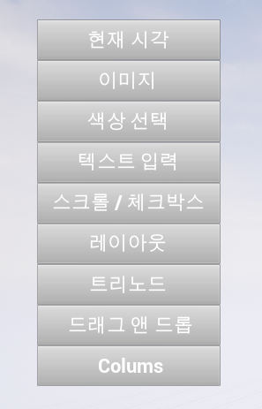





구현 리스트
현재시각 출력
텍스쳐 이미지 렌더링
색상 선택
텍스트 입력 및 컬러 텍스트 출력
스크롤 바

Slide 4
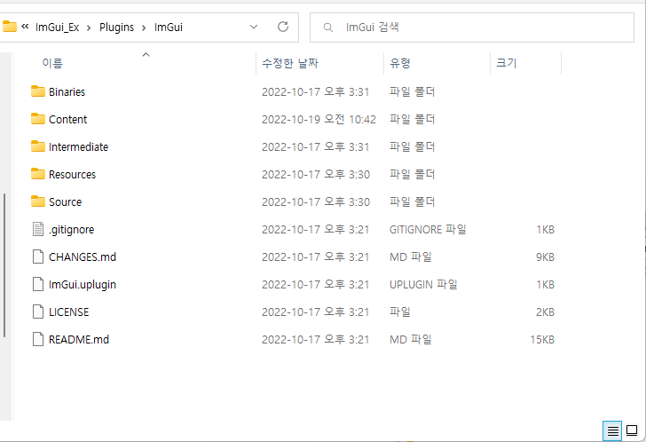
UE4 – ImGUI 플러그인 연동
UE4 프로젝트 생성 후 Plugin 경로에 ImGui 플러그인 파일 추가
참고 자료 및 사이트
https://pafuhana1213.hatenablog.com/entry/UnrealImGui-HowTo-Basic
https://github.com/segross/UnrealImGui : Unreal용 ImGui 플러그인 Git 링크
ImGui 구현 개인 프로젝트 Git 링크
https://github.com/zpfhfh0124/UE4_ImGui_Ex

Slide 5
UE4 – ImGUI 플러그인 연동

